Slide 1
Auktorisation som elinstallatör

Slide 2

Auktorisation
som elinstallatör
Reglerat yrke
Det finns definierat i svensk lag vad som
krävs för att få arbeta inom vissa yrken,
till exempel en viss examen, auktorisation
eller en legitimation.
Auktorisation
För att bli elinstallatör krävs en auktorisation.
Elsäkerhetsverket
Ansökan om auktorisation görs till Elsäkerhetsverket.
Notes:
Reglerat yrke
Elinstallatör är ett reglerat yrke i Sverige. Ett reglerat yrke innebär att det i svensk lag finns definierat vad som krävs för att få arbeta inom yrket, till exempel en viss examen en auktorisation eller en legitimation, som utfärdats av behörig myndighet. Idag finns det cirka 40 reglerade yrken i Sverige. Andra exempel är läkare, sjuksköterska, tandläkare, advokat, fastighetsmäklare och lärare.
Auktorisation
För att bli elinstallatör krävs det att man får en auktorisation utfärdad.
Elsäkerhetsverket
En auktorisation ansöker man om hos Elsäkerhetsverket. För att få en auktorisation måste man uppfylla ett utbildningskrav och ett krav om praktisk erfarenhet. Vi återkommer till kraven längre fram i presentationen.
Först när man har en auktorisation är man elinstallatör.

Slide 3
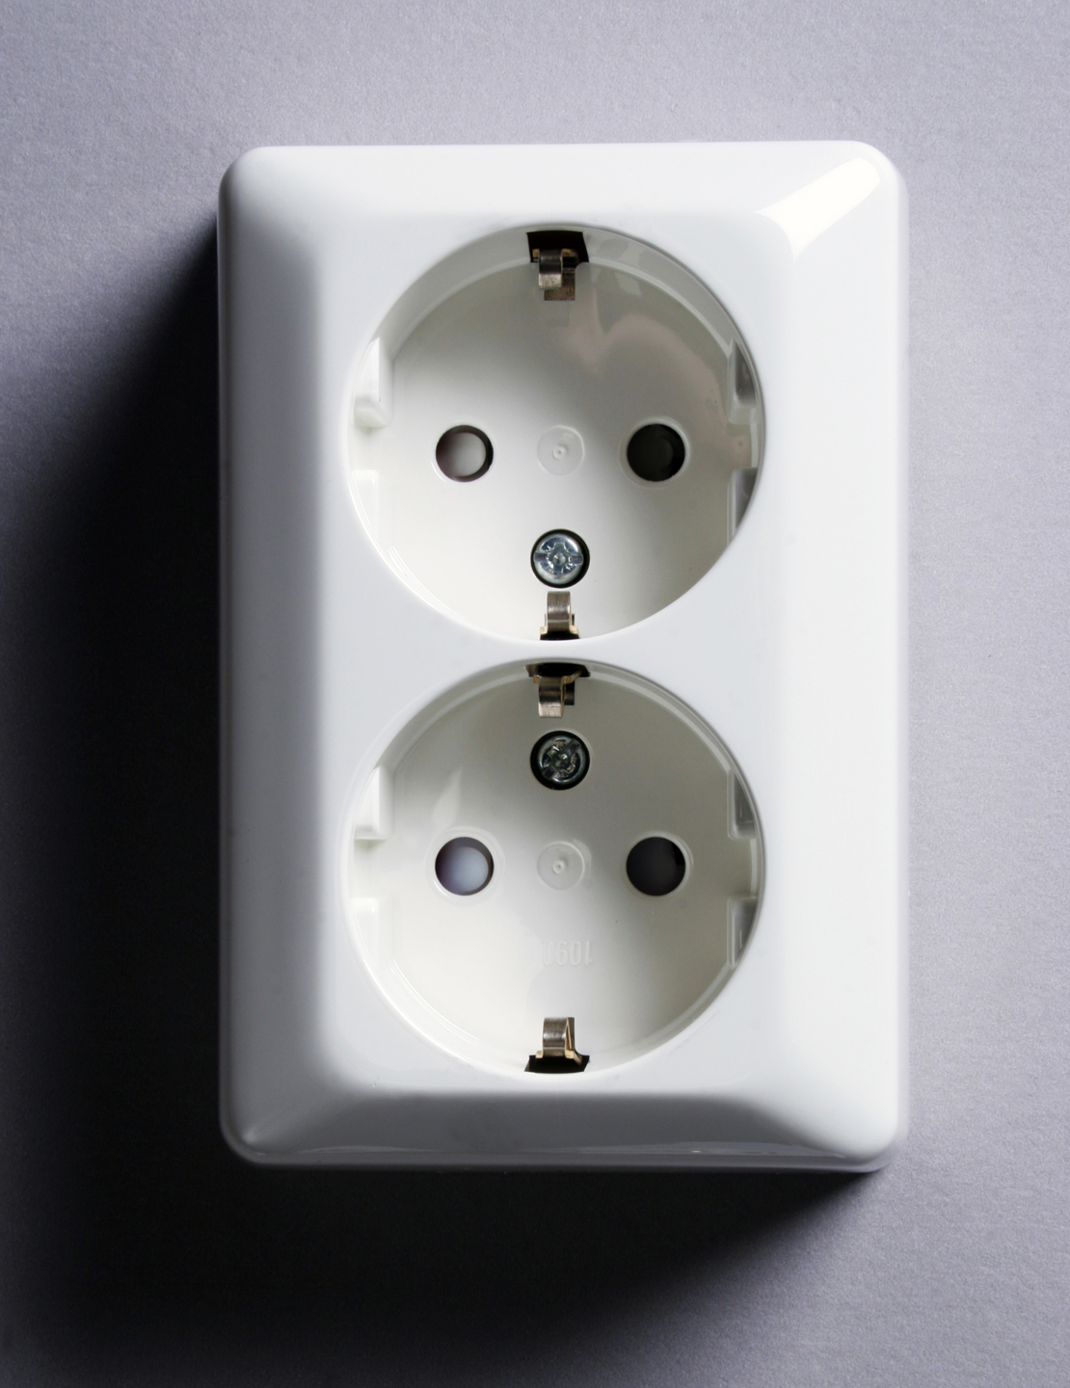
Auktorisationstyper
A
  Fullständig auktorisation
  Omfattar alla elinstallations-arbeten.
AL
  Auktorisation lågspänning
  Omfattar alla elinstallationsarbeten på lågspänningsanläggningar.
B
  Begränsad auktorisation
  Omfattar elinstallationsarbeten
  på lågspänningsanläggningar begränsat till arbete i befintlig gruppledning.
Notes:
Det finns tre olika auktorisationstyper att ansöka om. Auktorisationstyperna omfattar olika typer av elinstallationsarbete.
A Fullständig auktorisation
Omfattar alla elinstallationsarbeten. Både låg- och högspänningsinstallationer.
AL Auktorisation lågspänning
Omfattar alla elinstallationsarbeten på lågspänningsanläggningar (elinstallationsarbeten i kretsar som matas med nominell spänning under 1000 volt AC och 1500 volt DC).
B Begränsad auktorisation
Omfattar elinstallationsarbeten på lågspänningsanläggningar (elinstallationsarbeten i kretsar som matas med nominell spänning under 1000 V AC och 1500 V DC) begränsat till arbete i befintlig gruppledning som innebär:
1. att installera och flytta ljusarmaturer, elkopplare och uttag med tillhörande kablar,
2. att fast ansluta elektrisk utrustning som förbrukar el med tillhörande don samt förläggning och anslutning av kablar som tillhör donen, samt
3. att koppla loss elektrisk utrustning som förbrukar el med tillhörande don och kablar.
En högre auktorisationstyp omfattar också alltid lägre auktorisationstyper. Så en A omfattar också en AL och en B. Likaså omfattar en AL en B.

Slide 4

Krav för att bli
elinstallatör
Auktorisationsföreskrifterna
ELSÄK-FS 2017:4
Utbildning
Praktisk erfarenhet
  Elinstallationsarbete
  Annat arbete med el
  Arbete i annat EES-land
  eller Schweiz
Notes:
Auktorisationsföreskrifterna ELSÄK-FS 2017:4
För att få en auktorisation som elinstallatör måste man uppfylla ett utbildningskrav och ett krav på praktisk erfarenhet. Kraven skiljer sig åt beroende på vilken auktorisationstyp man ansöker om, kraven regleras i Elsäkerhetsverkets auktorisationsföreskrifter, ELSÄK-FS 2017:4.
Det spelar ingen roll i vilken ordning du uppfyller kraven, om du arbetat eller studerat först. Observera att avsaknaden av det ena inte kan kompenseras av en ökad volym av det andra. Om du till exempel har arbetat med el i många år så kan det inte kompensera att du saknar den utbildning som krävs.
Utbildning
För att kunna uppfylla utbildningskravet måste du med godkänt resultat ha genomfört en elutbildning som är relevant för den auktorisationstyp som du söker om. Vad en utbildning ska innehålla för att kravet ska vara uppfyllt regleras i auktorisationsföreskrifter. I föreskrifternas bilagor presenteras de kunskaps- och färdighetskrav som ställs för de olika auktorisationstyperna.
Din utbildningsanordnare kan hjälpa dig att svara på om just din utbildning kommer att omfatta det innehåll som krävs.
Praktisk erfarenhet
Hur lång tid och i vilken omfattning du behöver ha jobbat med el skiljer sig åt beroende på vilken auktorisationstyp du söker. Var noga med att ta reda på vilka krav som ställs för just din ansökan.
Elinstallationsarbete
För att kunna uppfylla kravet på praktisk erfarenhet måste du ha arbetat med elinstallationsarbete. Vad som är elinstallationsarbete anges i 4 § Elsäkerhetslagen. Arbetet räknas som elinstallationsarbete när du
utför en elektrisk starkströmsanläggning
ändrar en elektrisk starkströmsanläggning
reparerar en elektrisk starkströmsanläggning
fast ansluter en elektrisk utrustning till en starkströmsanläggning
kopplar loss en elektrisk utrustning från en starkströmsanläggning som utrustningen är fast ansluten till.
Elinstallationsarbete omfattar alltså allt arbete på en starkströmsanläggning från elproduktion fram till och med eluttaget samt alla fasta anslutningar och losskopplingar av elektrisk utrustning.
Annat arbete med el
Det är dock inte bara elinstallationsarbete som får tillgodoräknas som praktisk erfarenhet. Du får också delvis (upp till halva tiden av den tid som krävs) tillgodoräkna dig annat arbete med el. Observera att annat arbete med el måste omfattas av något av de kunskapsområden som framgår i bilaga 1, 2 eller 3 i auktorisationsföreskrifterna (olika bilagor beroende på vilken auktorisationstyp du ansöker om). Exempel på sådana arbeten kan vara konstruktion, dimensionering, felsökning eller kontroll av hög- eller lågspänningsanläggningar eller utrustning som ansluts till sådana.
Arbete i annat EES-land eller Schweiz
Om din utbildning är genomförd i Sverige kan din praktiska erfarenhet vara utförd i antingen i Sverige eller i något annat EES-land eller i Schweiz. Om din utbildning däremot är genomförd i ett annat land behöver minst hälften av din praktiska erfarenhet vara utförd i Sverige. Resterande tid får lov att vara utförd i något annat EES-land eller i Schweiz.
Praktisk erfarenhet som utförts utanför Sverige, EES eller Schweiz kan inte tillgodoräknas vid en ansökan om auktorisation.

Slide 5
A
Utbildning
Bilaga 1 och 2 i ELSÄK-FS 2017:4.
Praktisk erfarenhet 4 år
Obligatoriska
2 år
Resterande
2 år
Notes:
Utbildning
För att uppfylla utbildningskravet för en A-auktorisation ska du med godkänt resultat ha gått en utbildning som omfattar de kunskaps- och färdighetskrav som framgår i bilaga 1 och 2 i auktorisationsföreskrifterna.
Praktisk erfarenhet
För att uppfylla kravet på praktisk erfarenhet för en A-auktorisation ska du ha arbetat med el i minst fyra år. Observera att det finns obligatoriskt elinstallationsarbete som du måste ha arbetat med
Obligatoriska 2 år
Du måste i minst ett år ha arbetat i ett elinstallationsföretag med elinstallationsarbeten på högspänningsanläggningar.
Du måste i minst ett år ha arbetat i ett elinstallationsföretag med elinstallationsarbeten på lågspänningsanläggningar.
Resterande 2 år
För de resterande 2 år som krävs kan du tillgodoräkna dig olika typer av arbete med el. Det kan vara:
Arbete i ett elinstallationsföretag med elinstallationsarbeten på högspänningsanläggningar (ytterligare tid utöver det obligatoriska året).
Arbete i ett elinstallationsföretag med elinstallationsarbeten på lågspänningsanläggningar (ytterligare tid utöver det obligatoriska året).
Annat arbete med el. Observera att annat arbete med el måste omfattas av något av de kunskapsområden som framgår i bilaga 1 eller 2 i auktorisationsföreskrifterna. Exempel på sådana arbeten kan vara konstruktion, dimensionering, felsökning eller kontroll av hög- eller lågspänningsanläggningar eller utrustning som ansluts till sådana. Eller
En kombination av ovan nämnda elarbeten.

Slide 6
AL
Utbildning
Bilaga 1 i ELSÄK-FS 2017:4.
Praktisk erfarenhet 4 år
Obligatoriska
2 år
Resterande
2 år
Notes:
Utbildning
För att uppfylla utbildningskravet för en AL-auktorisation ska du med godkänt resultat ha gått en utbildning som omfattar de kunskaps- och färdighetskrav som framgår i bilaga 1 i auktorisationsföreskrifterna.
Praktisk erfarenhet
För att uppfylla kravet på praktisk erfarenhet för en AL-auktorisation ska du ha arbetat med el i minst fyra år. Observera att det finns obligatoriskt elinstallationsarbete som du måste ha arbetat med
Obligatoriska 2 år
Du måste i minst två år ha arbetat i ett elinstallationsföretag med elinstallationsarbeten på lågspänningsanläggningar.
Resterande 2 år
För de kompletterande 2 år som krävs kan du tillgodoräkna dig olika typer av arbete med el. Det kan vara:
Arbete i ett elinstallationsföretag med elinstallationsarbeten på högspänningsanläggningar.
Arbete i ett elinstallationsföretag med elinstallationsarbeten på lågspänningsanläggningar (ytterligare tid utöver de obligatoriska åren).
Annat arbete med el. Observera att annat arbete med el måste omfattas av något av de kunskapsområden som framgår i bilaga 1 eller 2 i auktorisationsföreskrifterna. Exempel på sådana arbeten kan vara konstruktion, dimensionering, felsökning eller kontroll av hög- eller lågspänningsanläggningar eller utrustning som ansluts till sådana. Eller
En kombination av ovan nämnda elarbeten.

Slide 7
B
Utbildning
Bilaga 3 i ELSÄK-FS 2017:4.
Praktisk erfarenhet 2 år
Obligatoriska
1 år
Resterande
1 år
Notes:
Utbildning
För att uppfylla utbildningskravet för en B-auktorisation ska du med godkänt resultat ha gått en utbildning som omfattar de kunskaps- och färdighetskrav som framgår i bilaga 3 i Elsäkerhetsverkets auktorisationsföreskrifter. Exempelvis kan man uppnå utbildningskravet genom att läsa följande kurser inom dagens gymnasieskola (GY2011).
Praktisk ellära 100 poäng (ELLPRA0)
Elkraftteknik 100 poäng (ELRELF0)
Praktisk erfarenhet
För att uppfylla kravet på praktisk erfarenhet för en B-auktorisation ska du ha arbetat med el i minst två år. Observera att det finns obligatoriskt elinstallationsarbete som du måste ha arbetat med
Obligatoriskt år
Du måste i minst ett år ha arbetat i ett elinstallationsarbeten på lågspänningsanläggningar eller begränsade arbeten på lågspänningsanläggningar
Resterande år
För det kompletterande år som krävs kan du tillgodoräkna dig olika typer av arbete med el. Det kan vara:
Arbete i ett elinstallationsföretag med begränsade arbeten på lågspänningsanläggningar (ytterligare tid utöver det obligatoriska året).
Arbete i ett elinstallationsföretag med elinstallationsarbeten på lågspänningsanläggningar.
Annat arbete med el. Observera att annat arbete med el måste omfattas av något av de kunskapsområden som framgår i bilaga 1, 2 eller 3 i auktorisationsföreskrifterna. Exempel på sådana arbeten kan vara konstruktion, dimensionering, felsökning eller kontroll av hög- eller lågspänningsanläggningar eller utrustning som ansluts till sådana. Eller
En kombination av ovan nämnda elarbeten.

Slide 8
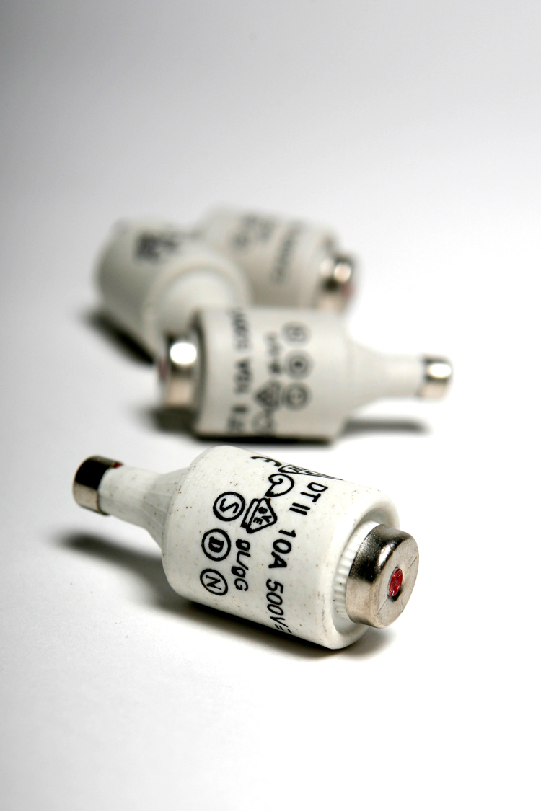
Att ansöka om
auktorisation
En ansökan ska innehålla
Ansökningsblankett
Ansökningsavgift
Utbildningsintyg
Intyg om praktisk erfarenhet
Notes:
En ansökan om auktorisation görs till Elsäkerhetsverket. Det går bra att göra ansökan via post, e-post eller genom att använda en e-tjänst på Elsäkerhetsverkets webbplats. Du måste göra ansökan personligen. En vanlig missuppfattning är att en ansökan görs automatiskt efter att man har avslutat en utbildning, men så är inte fallet.
Observera att Elsäkerhetsverket inte gör några förhandsbedömningar. Huruvida man uppfyller kraven prövas vid en skarp ansökan. En skarp ansökan gör du först när du har en komplett ansökan att skicka in.
Ansökningsblankett
En ansökningsblankett finns att hämta på Elsäkerhetsverkets webbplats. Om man använder e-tjänsten behövs dock ingen blankett.
Ansökningsavgift
När du ansöker om auktorisation måste du också betala en ansökningsavgift på 1660 kronor. Avgiften ska betalas inom sju dagar efter att Elsäkerhetsverket mottagit dina ansökningshandlingar. Inbetalningen görs via bankgiro. Observera att det är viktigt att du lämnar ditt namn och personnummer som referens vid inbetalningen. Vidare uppgifter om inbetalning finns på Elsäkerhetsverkets webbplats liksom på ansökningsblanketten.
Kopia på utbildningsintyg
Bifoga kopior på intyg eller betyg över den utbildning du har, som är relevant för auktorisationstypen du söker om.
Intyg om praktisk erfarenhet
Praktisk erfarenhet ska intygas på blankett som fastställts av Elsäkerhetsverket. Blanketter finns att hämta på Elsäkerhetsverkets webbplats.
Observera att när det gäller intygande av elinstallationsarbete så finns det olika blanketter beroende på om arbetet är genomfört före eller efter 1 juli 2017 (se vidare information på nästa bild).
Anledningen till att det krävs olika intyg är att Sverige den 1 juli 2017 fick ett helt nytt system för vilka krav som gäller för utförande av elinstallationer. I och med det ändrades också förutsättningarna för hur praktisk erfarenhet i samband med en ansökan om auktorisation som elinstallatör ska intygas.
Det finns också särskilda blanketter som ska användas om man vill tillgodoräkna sig Annat arbete med el eller erfarenhet från ett annat EES-land.
Observera! Intyg i form av exempelvis arbetsgivarintyg saknar sådana uppgifter som Elsäkerhetsverket behöver för att kunna bedöma den praktiska erfarenheten. Andra intyg än Elsäkerhetsverkets fastställda blanketter behöver därför inte bifogas med en ansökan.

Slide 9
Intyg om
praktisk erfarenhet
Elinstallationsarbete före 1 juli 2017
  Intygas av elinstallatör
  Överinseende
Elinstallationsarbete efter 1 juli 2017
  Intygas av företrädare för företaget
  Egenkontrollprogram
Notes:
Praktisk erfarenhet före 1 juli 2017
Före 1 juli 2017 var det elinstallatören som hade ett personligt ansvar för att utförande av elinstallationsarbete blev rätt. Detta genom att ha överinseende över kollegor som själva inte var auktoriserade elinstallatörer.
Om du gjorde din praktiska erfarenhet (eller delar av den) före 1 juli 2017 ska elinstallationsarbetet alltså ha utförts under överinseende av en elinstallatör. I regel ska du och elinstallatören ha varit anställda i samma företag. Det är också elinstallatören som hade överinseende över ditt arbete som ska intyga din praktiska erfarenhet. Använd blanketten som fastställts av Elsäkerhetsverket. Observera att elinstallatörens auktorisation måste ha omfattat det arbete som genomfördes.
Om du och den överinseende elinstallatören inte var anställda i samma företag måste en undantagsregel enligt tidigare gällande föreskrifter ha tillämpats. Detta innebär att omfattningen av arbetet och överinseendet ska finnas dokumenterat och bifogas med blanketten där praktisk erfarenhet intygats.
Praktisk erfarenhet efter 1 juli 2017
I och med att den nya elsäkerhetslagen trädde ikraft ersattes överinseendefunktionen av egenkontrollprogram och företagaransvar. Det personliga ansvaret som en elinstallatör tidigare hade för kollegor finns därför inte längre kvar.
För att du ska kunna tillgodoräkna dig praktisk erfarenhet efter 1 juli 2017 måste elinstallationsarbetet ha utförts inom ett elinstallationsföretags egenkontrollprogram. Att så har skett ska intygas av någon som har rätt att företräda företaget. Använd blanketten som fastställts av Elsäkerhetsverket.
Observera att det är de arbeten som du faktiskt har arbetat inom som ska intygas, inte vad företaget i stort får lov att göra.

Slide 10
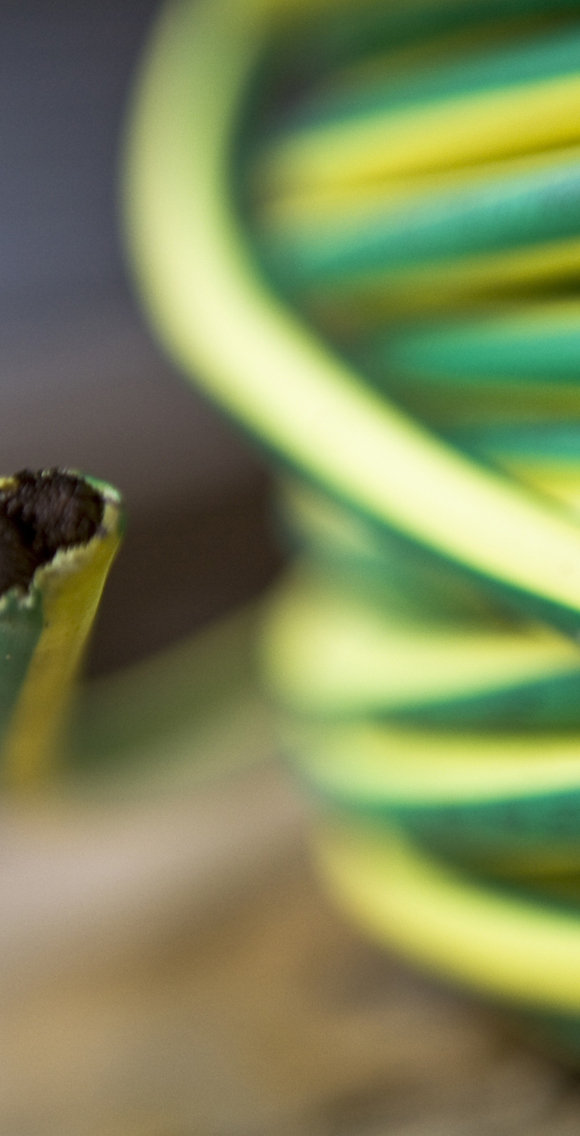
Kom ihåg!
Du måste ingå i ett företags egenkontrollprogram
Kontrollera att företaget finns registrerat hos Elsäkerhetsverket
Se till att få intyg om praktisk erfarenhet när du slutar
Säkerställ att du skickar in rätt intyg när du ansöker om auktorisation
Notes:
Du måste ingå i ett företags egenkontrollprogram
De nya bestämmelserna från och med 1 juli 2017 innebär att företag och organisationer som yrkesmässigt utför elinstallationsarbeten är så kallade elinstallationsföretag. Det är elinstallationsföretagen som är ansvariga för att elinstallationsarbetet utförs enligt gällande regler, vilken kompetens som företaget måste ha och hur man ska säkerställa kompetensen hos de som utför arbetet för företagets räkning. Framförallt ska företagen också se till att uppfylla kravet på att det finns ett egenkontrollprogram upprättat för verksamheten.
Oavsett om man har en auktorisation som elinstallatör eller inte så får man endast lov att utföra elinstallationsarbete yrkesmässigt om man ingår i ett företags egenkontrollprogram. Likaså måste man ingå i ett företags egenkontrollprogram för att få lov att tillgodoräkna sig den arbetade tiden vid en ansökan om auktorisation. Innan du börjar arbeta i ett elinstallationsföretag ska du alltså säkerställa att du kommer att ingå i företagets egenkontrollprogram!
Kontrollera att företaget finns registrerat hos Elsäkerhetsverket
Alla företag som utför elinstallationsarbete på någon annans anläggning måste, förutom att ha ett egenkontrollprogram, också finnas registrerade hos Elsäkerhetsverket för att få lov att utföra elinstallationsarbete. Innan du börjar arbeta i ett sådant elinstallationsföretag ska du alltså säkerställa att företaget finns registrerat hos Elsäkerhetsverket. Det kollar du enkelt genom att använda Elsäkerhetsverkets e-tjänst Kolla elföretaget.
Se till att få intyg om praktisk erfarenhet när du slutar
Om du avslutar en anställning/uppdrag i ett elinstallationsföretag ska du se till att få din praktiska erfarenhet intygad på blankett som fastställts av Elsäkerhetsverket. Den dagen du vill ansöka om auktorisation underlättar det att du redan har intyget utfärdat. Det kan ha uppstått omständigheter över tid som gör att det svårt att få dessa intyg i efterhand.
Säkerställ att du skickar in rätt intyg när du ansöker om auktorisation
Innan du skickar in en ansökan om auktorisation till Elsäkerhetsverket är det viktigt att du känner till vilka krav som ställs för den auktorisationstyp du ansöker om. Se till att du bifogar relevanta utbildningsintyg och intyg om praktisk erfarenhet. Detta gör att du snabbare kommer att kunna få ett beslut från Elsäkerhetsverket.

